Slide 1
Calculs et automatismes
Vecteurs, droites et plans de l’espace
© Magnard

Slide 2
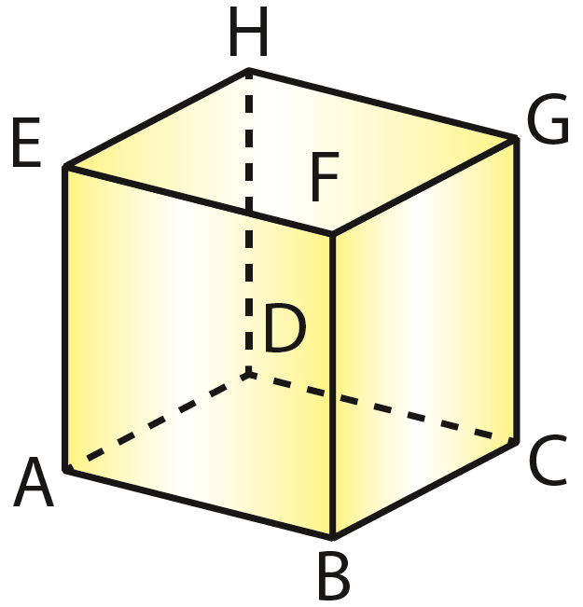
Vecteurs, droites et plans de l’espace
Positions relatives de droites et de plans
Choisir la (les) bonne(s) réponse(s).
Dans un cube ABCDEFGH,
1. les droites (CD) et (EH) sont :
(a) sécantes. (b) parallèles. (c) non coplanaires.
2. La droite (AB) et le plan (CFH) sont :
(a) sécants. (b) parallèles. (c) tels que la droite est incluse dans le plan.
3. les plans (CFH) et (ABD) sont :
(a) sécants. (b) parallèles. (c) confondus.
4. les plans (FCH) et (BDE) sont :
(a) sécants. (b) parallèles. (c) confondus.
1
© Magnard

Slide 3
Vecteurs, droites et plans de l’espace
CORRIGÉ Positions relatives de droites
et de plans
Dans un cube ABCDEFGH,
1. les droites (CD) et (EH) sont :
(c) non coplanaires.
2. La droite (AB) et le plan (CFH) sont :
(a) sécants.
3. les plans (CFH) et (ABD) sont :
(a) sécants.
4. les plans (FCH) et (BDE) sont :
(b) parallèles.
1
© Magnard

Slide 4
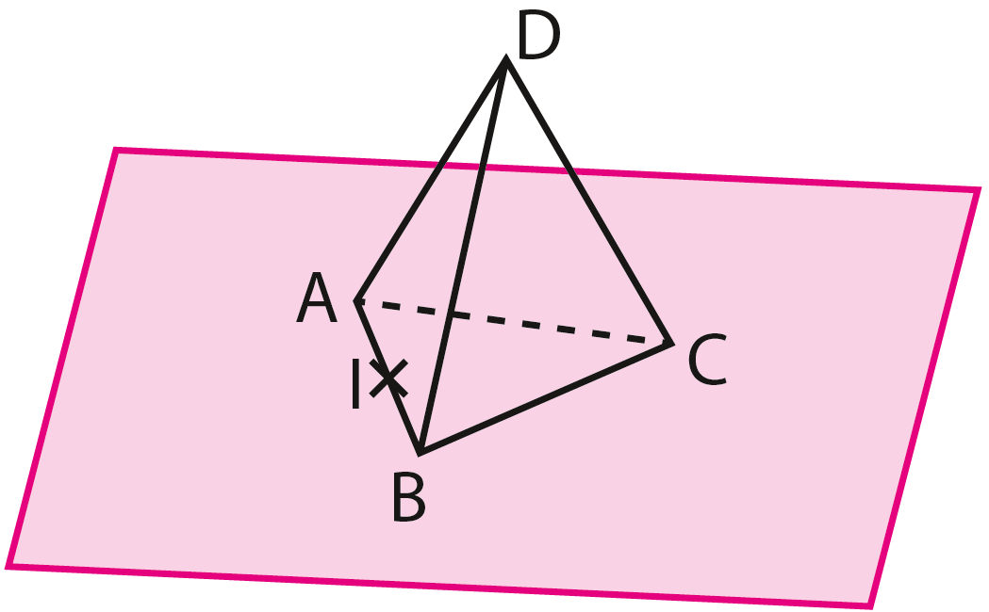
Vecteurs, droites et plans de l’espace
Utiliser les bons symboles
On considère un tétraèdre ABCD et
le point I milieu du segment [AB].
Les affirmations suivantes sont-elles
vraies ou fausses ? Les corriger
avec le bon symbole si elles sont fausses. V F
1. I ⊂ (AB)  
2. B ∉ (CDI)  
3. (CI) ⊂ (ABC)  
4. D ∈ (BI)  
5. (DI) ⊄ (BCI)  
6. B ∈ (ADI)  
2
© Magnard

Slide 5
Vecteurs, droites et plans de l’espace
CORRIGÉ Utiliser les bons symboles
On considère un tétraèdre ABCD et
le point I milieu du segment [AB].
V F
1. I ⊂ (AB)  I ∈ (AB)  ☑
2. B ∉ (CDI) ☑ 
3. (CI) ⊂ (ABC) ☑ 
4. D ∈ (BI)  ☑
5. (DI) ⊄ (BCI) ☑ 
6. B ∈ (ADI) ☑ 
2
© Magnard

Slide 6
Vecteurs, droites et plans de l’espace
Lecture d’un schéma
Choisir la (les) bonne(s) réponse(s).
Dans un cube ABCDEFGH, l’intersection des plans donnés est :
1. pour les plans (ABF) et (BCH) :
(a) (AB). (b) (BE). (c) (BC).
2. pour les plans (EFG) et (ABC):
(a) (BF). (b) vide. (c) (CE).
3. pour les plans (BDE) et (CFH):
(a) ∅. (b) (BH). (c) (CF).
3
© Magnard

Slide 7
Vecteurs, droites et plans de l’espace
CORRIGÉ Lecture d’un schéma
Dans un cube ABCDEFGH, l’intersection des plans donnés est :
1. pour les plans (ABF) et (BCH) :
(b) (BE).
2. pour les plans (EFG) et (ABC):
(b) vide.
3. pour les plans (BDE) et (CFH):
(a) ∅.
3
© Magnard

Slide 8
Vecteurs, droites et plans de l’espace
Représentations paramétriques de droites
Choisir la (les) bonne(s) réponse(s).
Pour déterminer une représentation paramétrique d’une droite :
(a) il faut trois points.
(b) il faut un vecteur et un point.
(c) il faut un vecteur et deux points.
(d) il faut deux points.
4
© Magnard

Slide 9
Vecteurs, droites et plans de l’espace
CORRIGÉ Représentations paramétriques de droites
Pour déterminer une représentation paramétrique d’une droite :
(b) il faut un vecteur et un point.
(d) il faut deux points.
4
© Magnard

Slide 10
Vecteurs, droites et plans de l’espace
Représentations paramétriques de droites
On donne les droites d et d’ avec
leurs représentations paramétriques
respectives.
Les affirmations suivantes sont-elles vraies ou fausses ? V F
1. La droite d passe par le point (3 ; 2 ; 3).  
2. La droite d’ passe par le point (3 ; 1 ; 2).  
3. La droite d’ a pour vecteur directeur .  
4. La droite d a pour vecteur directeur .  
5
© Magnard

Slide 11
Vecteurs, droites et plans de l’espace
CORRIGÉ Représentations paramétriques de droites
On donne les droites d et d’ avec
leurs représentations paramétriques
respectives.
V F
1. La droite d passe par le point (3 ; 2 ; 3).  ☑
2. La droite d’ passe par le point (3 ; 1 ; 2). ☑ 
3. La droite d’ a pour vecteur directeur .  ☑
4. La droite d a pour vecteur directeur . ☑ 
5
© Magnard

Slide 12
Vecteurs, droites et plans de l’espace
Colinéarité ou non ?
Les vecteurs donnés ci-dessous sont-ils colinéaires ou non ?
1.
2.
3.
4.
6
© Magnard

Slide 13
Vecteurs, droites et plans de l’espace
CORRIGÉ Colinéarité ou non ?
Les vecteurs donnés ci-dessous sont-ils colinéaires ou non ?
1. NON
2. OUI
3. OUI
4. NON
6
© Magnard

Slide 14
Vecteurs, droites et plans de l’espace
Propriété et réciproque
Les propriétés suivantes sont-elles
vraies ou fausses ? V F
1. Si les vecteurs et sont colinéaires
alors les points A, B, C et D sont alignés.  
2. La propriété réciproque de la question 1.  
7
© Magnard

Slide 15
Vecteurs, droites et plans de l’espace
CORRIGÉ Propriété et réciproque
V F
1. Si les vecteurs et sont colinéaires
alors les points A, B, C et D sont alignés.  ☑
2. La propriété réciproque de la question 1. ☑ 
7
© Magnard

Slide 16
Vecteurs, droites et plans de l’espace
Vecteur directeur d’une droite
On considère la droite de représentation paramétrique :
Choisir la (les) bonne(s) réponse(s).
Un vecteur directeur de la droite est :
(a) (b) (c) (d)
8
© Magnard

Slide 17
Vecteurs, droites et plans de l’espace
CORRIGÉ Vecteur directeur d’une droite
On considère la droite de représentation paramétrique :
Un vecteur directeur de la droite est :
(b) (d)
8

